Slide 1
МАРКИРОВКА ЛЕКАРСТВЕННЫХ СРЕДСТВ опыт внедрения в РКБ
Начальник отдела ИТ
РКБ им. Н.А. Семашко
Хамагаев С.Т.

Slide 2
Основные действия для успешной работы в ИС МДЛП
Определение лиц (пользователей) для работы с ЛП в ИС МДЛП
Получение УКЭП на имя руководителя
Приобретение и установка СКЗИ
Регистрация в ИС МДЛП
УКЭП пользователей
Доработка ИС для работы с ИС МДЛП
Тест «песочница»

Slide 3
УКЭП
Действующие в организации сертификаты
Заказ новых сертификатов в АУЦ:
УФК по РБ
ТФОМС РБ
МЗ РБ
Частные организации
Порядок получения УКЭП
Выбрать удостоверяющий центр
http://minsvyaz.ru/ru/activity/govservices/2/). 2. Оформить заявку на получение КЭП
3. Оплатить счет, после подтверждения заявки. 4. Собрать и предоставить в УЦ комплект документов. 5. Получить сертификат квалифицированной электронной подписи. 6. Для работы с КЭП потребуется криптографическое программное обеспечение. 7. КЭП выдаётся на электронных ключах. Модели ключей должны быть сертифицированы ФСТЭК и/или ФСБ. (Например, электронные ключи eToken или Rutoken).

Slide 4
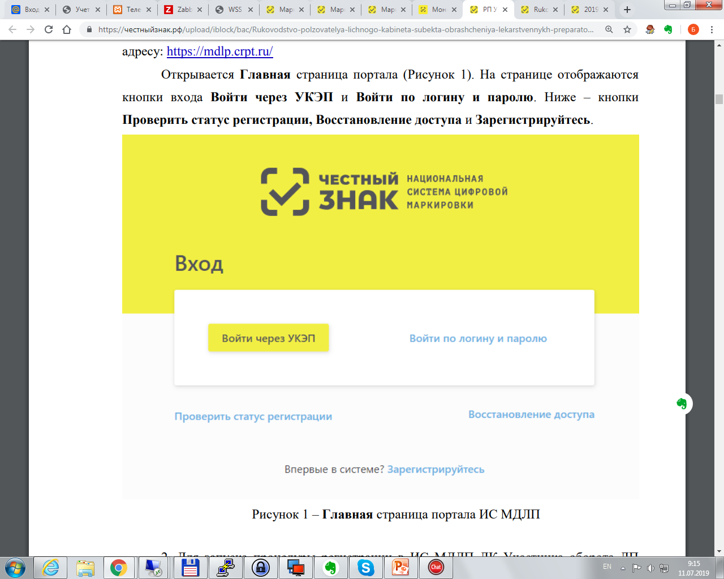
открыть портал ИС МДЛП по адресу: https://mdlp.crpt.ru/
РЕГИСТРАЦИЯ В СИСТЕМЕ

Slide 5
Выбираем Резидент Российской Федерации

Slide 6
Заполнение реквизитов

Slide 7
Нажать кнопку Зарегистрироваться – откроется окно Подпись заявки на регистрацию. Убедиться в корректности данных и нажать кнопку Подписать и отправить

Slide 8
Выбор сертификата для подписи

Slide 9
Подтверждение доступа, где нужно нажать кнопку Да.

Slide 10
Появляется уведомление: «Заявка на регистрацию принята и будет рассмотрена в течение 10 дней. Результат рассмотрения заявки будет отправлен на указанный адрес электронной почты»

Slide 11
После подтверждения заявки на указанный электронный адрес приходит письмо «Регистрация в ИС МДЛП» Перейти по ссылке для авторизации – откроется Главная страница портала ИС МДЛП. Войти через УКЭП – регистрация завершена.

Slide 12
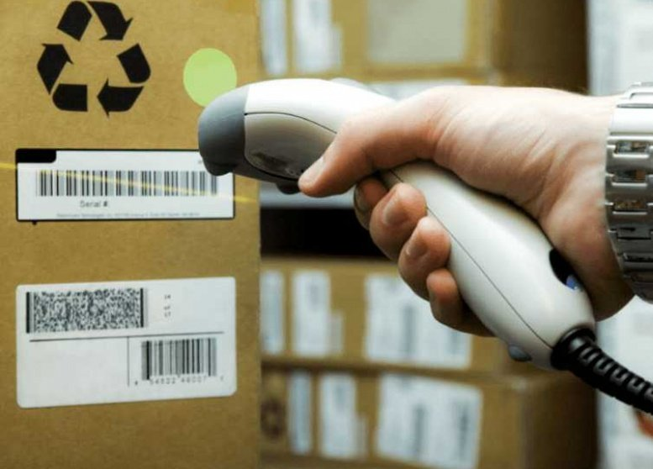
Песочница

Slide 13
Тестовый стенд
Параметры подключения к тестовому стенду указаны в документации к API https://честныйзнак.рф/business/projects/medicines/
Параметры подключения к песочнице и промышленной системе указаны в личном кабинете участника. Идентификатор клиента и Секретный код в разделе Администрирование – Учетные системы.
Для возможности обмена на тестовом стенде нужно зарегистрировать нового пользователя с сертификатом ЭП

Slide 14
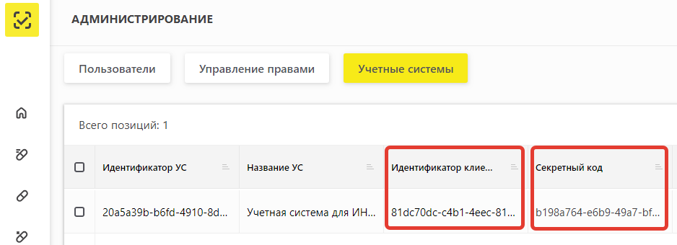
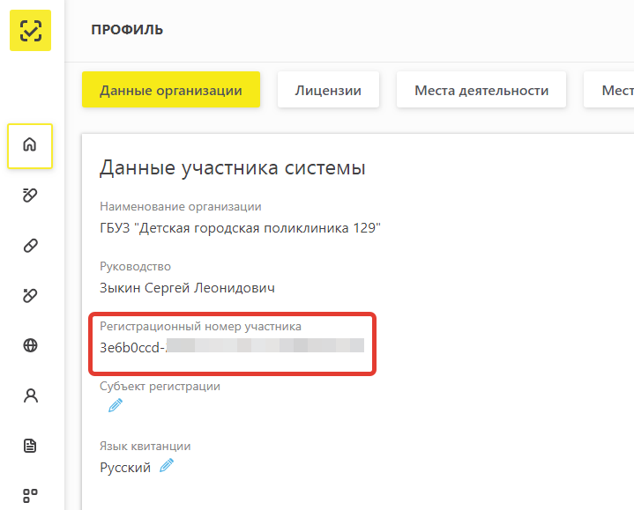

Slide 15
Зарегистрируйтесь в песочнице с помощью технической поддержки ИС МДЛП

Slide 16
Тестирование функционала ИС для работы с МДЛП
В «песочнице» МДЛП https://sb.mdlp.crpt.ru с помощью технической поддержки Оператора системы support@crpt.ru зарегистрируйте тестовые коды маркировки ЛП и уведомление об их отгрузке в адрес Вашей организации.
Максимальное количество кодов маркировки вторичных упаковок для использования в «песочнице» составляет не более 5 штук.
Проверьте работоспособность разработанных бизнес-процессов и обученность сотрудников (их готовность к реализации этих процессов)

Slide 17
схема взаимодействия РИАМС «Промед» и МДЛП

Slide 18
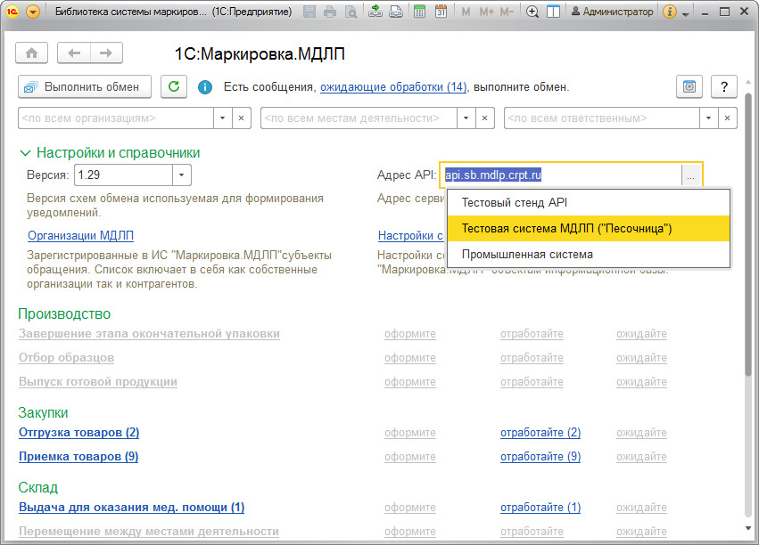
1С и МДЛП
Разработчики 1С уже реализовали функционал для работы в системе мониторинга

Slide 19
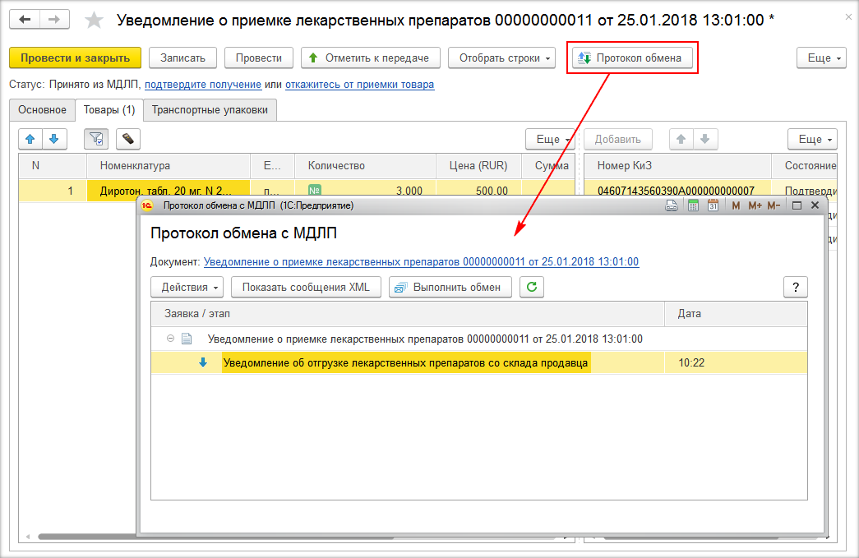
Оформление уведомлений при поступлении ЛП
При прямой схеме акцептования - поставщик передает данные о том, что он отгрузил маркированные ЛП организации. При этом организация получает данные отгруженного ей товара из Системы и подтверждает их или отказывается от принятия этих данных.

Slide 20
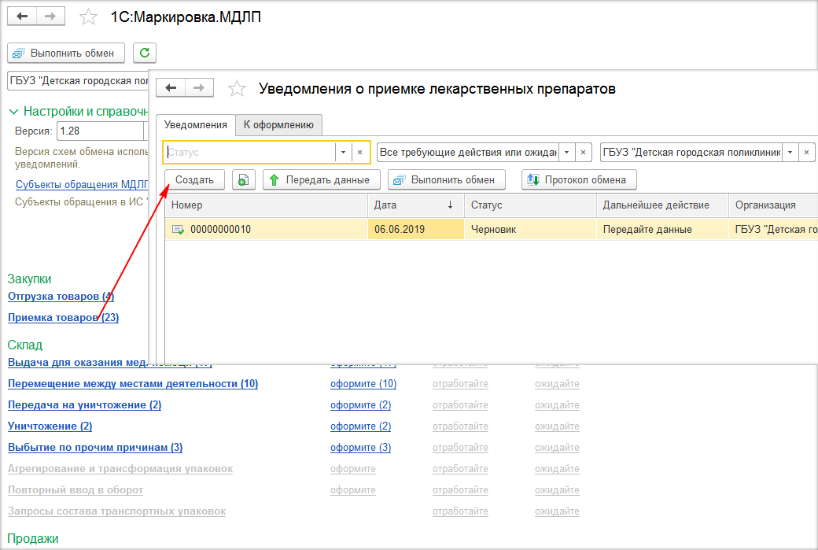
При обратной схеме акцептования - организация отправляет уведомления о приемке лекарственного препарата в Систему. Поставщик получает данные о принятых товарах и подтверждает или отказывается от подтверждения этих данных.

Slide 21
МИС «Ариадна» и МДЛП

Slide 22
Входящий документ с 5 ЛП. Видно что ЛП принят на склад, ЛП уже выведен из оборота путем списания в отделение, ЛП еще не обработали.

Slide 23
ЛП с КИЗ (***68) принят склад. Далее произведен отпуск ЛП для медицинского применения. Операции видны на правой панели. Остальные ЛП ожидают обработки

Slide 24
ЛП принят и перемещен на другой адрес Пирогова 15а

Slide 25
Тестовый контур «Песочница». ЛК в ИС МДЛП. Функционал приема и списания ЛС

Slide 26
Реестр документов. Представлены отправленные документы в ИС МДЛП с помощью МИС «Ариадна» по типу загрузки API

Slide 27
РЕГИСТРАТОР ВЫБЫТИЯ

Slide 28
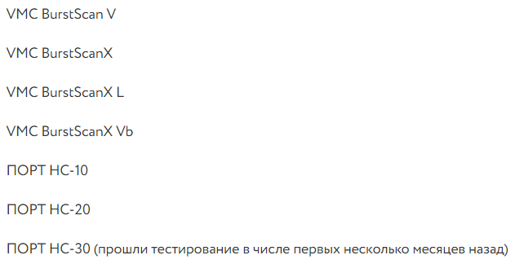
Протестированные модели сканеров

Slide 29
Сканеры штрихкода

Slide 30
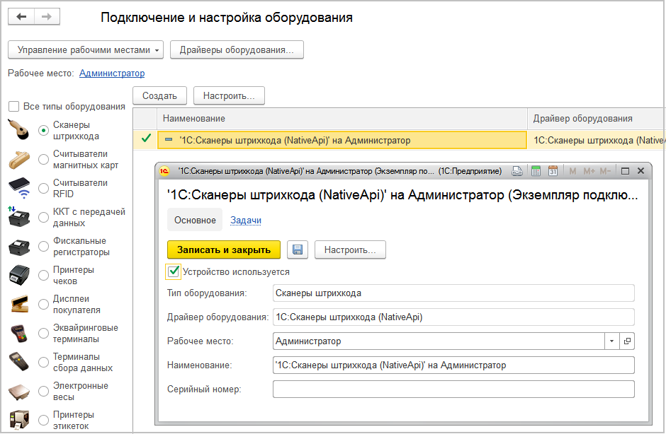
Настройка подключаемого оборудования
Список поддерживаемого оборудования:
● штрихкод сканеры - http://v8.1c.ru/common/skaner.htm;
● терминалы сбора данных - http://v8.1c.ru/common/tsd.htm;
Рекомендуется использовать сканер штрихкода 1С 2200 2D и ТСД Urovo i6300 2D Imager.

